Slide 1
Dybdelæring – regneark B – Samarbeid
Modul 4

Slide 2
Mål
Målet med denne modulen er at dere skal få erfare hvordan man kan utnytte de dynamiske egenskapene i et regneark til å oppnå dybdelæring.

Slide 3
Tidsplan for denne økta
Aktivitet | Tid
Oppsummer forarbeidet i grupper | 15 minutter
Faglig påfyll | 20 minutter
Aktivitet | 30 minutter
Planlegge egen undervisning | 45 minutter
Total tidsbruk | 110 minutter

Slide 4
Oppsummer forarbeidet i grupper
15 minutter

Slide 5
Momenter fra forarbeid
Les gjennom notatene fra forberedelsen før dere setter dere sammen i grupper med tre – fire deltagere.
Del momentene fra forberedelsen med hverandre.
Bli enige om tre punkter som er sentrale for at arbeid med regneark kan føre til dybdelæring.

Slide 6
Oppsummering
Del punktene fra gruppearbeid i plenum.
Diskuter dere fram til noen punkter som hele kollegiet kan samle seg om.
Disse punktene skal danne kjernen i aktiviteten som dere skal planlegge og gjennomføre med elevene.

Slide 7
Faglig påfyll
20 minutter

Slide 8
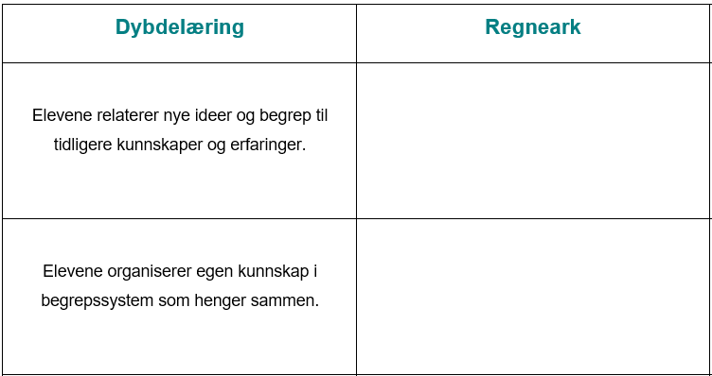
Kjennetegn for dybdelæring og regneark
Fortsett i gruppen:
Bruk notatene fra forarbeidet og momentene fra diskusjonen og fyll ut den utdelte tabellen.
Individuelt: 5 minutter
Gruppe: 10 minutter
Plenum: 10 minutter

Slide 9
På neste side er det satt opp et forslag på sammenhenger.
Sammenlign forslaget med det som dere har notert og diskuter.

Slide 10
Dybdelæring | Regneark
Elevene relaterer nye ideer og begrep til tidligere kunnskaper og erfaringer. | Regneark tilbyr andre representasjoner og bidrar til å utvide elevenes kunnskap om begreper.
Elevene organiserer egen kunnskap i begrepssystem som henger sammen. | Representasjoner som ikke er mulig uten regneark bidrar til å knytte begrepssystemer sammen.
Elevene ser etter mønstre og underliggende prinsipper. | De dynamiske mulighetene i regneark gjør at utforsking blir en naturlig del av arbeidet.
Elevene vurderer nye ideer og knytter de til konklusjoner. | Elevene kan utforske ideer og sammenhenger som ikke ville vært praktisk mulig uten regneark.
Elevene forstår hvordan kunnskap blir til gjennom dialog og vurderer logikken i et argument kritisk. | I arbeid med regneark er det en fordel å arbeide sammen i grupper og diskutere fremgangsmåter og løsningsforslag.
Elevene reflekterer over sin egen forståelse og sin egen læringsprosess. | Når regnearket ikke blir slik elevene har tenkt må de vurdere sin egen forståelse. Regnearket gir tilbakemelding om formelle feil, men elevene må kontinuerlig vurdere den matematiske gyldigheten.

Slide 11
Aktivitet: Statistikk fra SSB om bruk av snus
30 minutter

Slide 12
Blanke ark
Elever skal starte med et tomt regneark
Den ekstra tiden som trengs for å lage et eget regneark vil i neste omgang kunne utnyttes i andre sammenhenger.
Verktøykompetanse og matematikkforståelse utvikles best når de utvikles samtidig.

Slide 13
Finne tema og tall
I aviser finnes det mange gode tabeller og diagrammer som kan danne et utgangspunkt for videre undersøkelse.
I Statistikkbanken fra Statistisk sentralbyrå (SSB) kan man selv lage tabeller som kan brukes til undersøkelser.

Slide 14
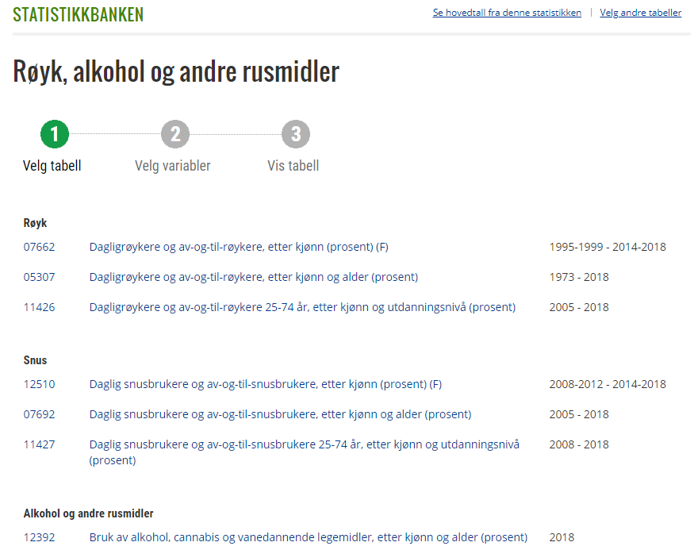
Snusbruk blant ungdom
Tallene vi bruker i oppgaven er hentet fra denne siden:

Slide 15
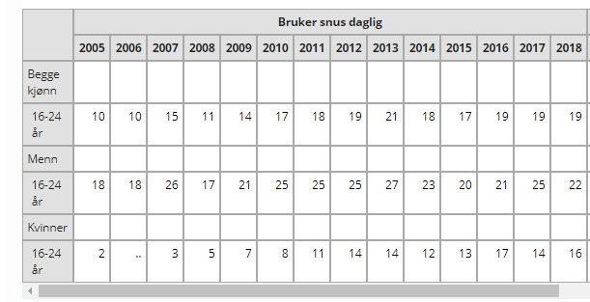
Endring i bruk av snus fra 2005 - 2018

Slide 16
Bruk tabellen
Fortsett å arbeide i grupper:
Hvordan vil dere utnytte tabellen med det formål at elevene skal bruke regneark til å arbeide med forståelse av sammenhenger mellom tabell, diagram og funksjon?
Bruk både Excel og regneark på GeoGebra.

Slide 17
Forslag til arbeid med tabellen
På de neste sidene ser dere noen forslag til hvordan vi kan arbeide med regneark.
Å lage tabeller, diagrammer, funksjoner etc. er bare et første skritt i å løse en oppgave.
Når elevene arbeider med regneark er det viktig at de skriver et tekstsvar med:
Observasjon
Konklusjon med begrunnelse

Slide 18
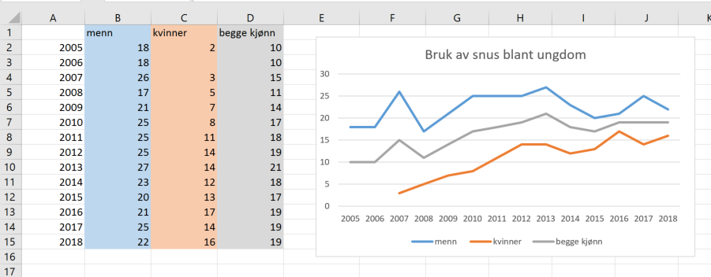
Overføre tabellen til Excel
Å overføre tabellen og lage diagrammer er grunnleggende for arbeid med regneark.

Slide 19
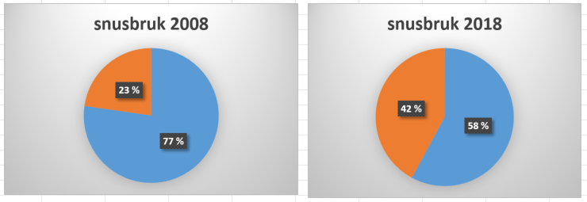
Sammenligning av 2008 og 2018
Sektordiagrammer er egnet til sammenligning av situasjoner.
Her vist med bruken av snus hos menn og kvinner i to ulike år.
Andelen av kvinner som bruker snus var mye større i 2018 enn i 2008.

Slide 20
Hva skjer, hvis…
Sette inn trendlinjer
Trendlinjen og formelen viser at snusbruken øker hos begge kjønn, men mest blant kvinner.

Slide 21
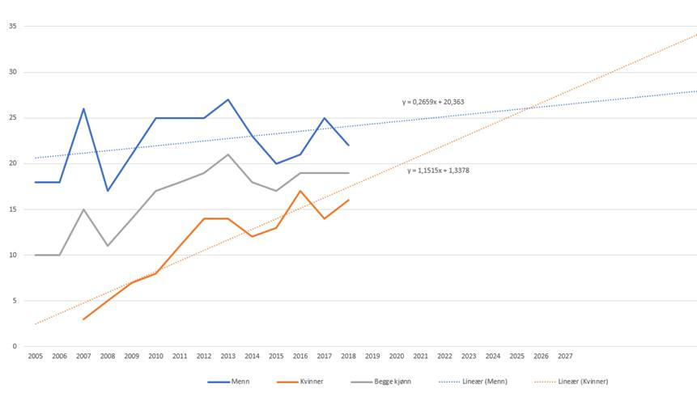
Hva betyr det at trendlinjer krysser hverandre?
Med hjelp av en kalkulator kan man finne skjæringspunktet til trendlinjene.
Det viser at det i løpet av 2026 vil være en større prosentandel kvinnelige snusere.

Slide 22
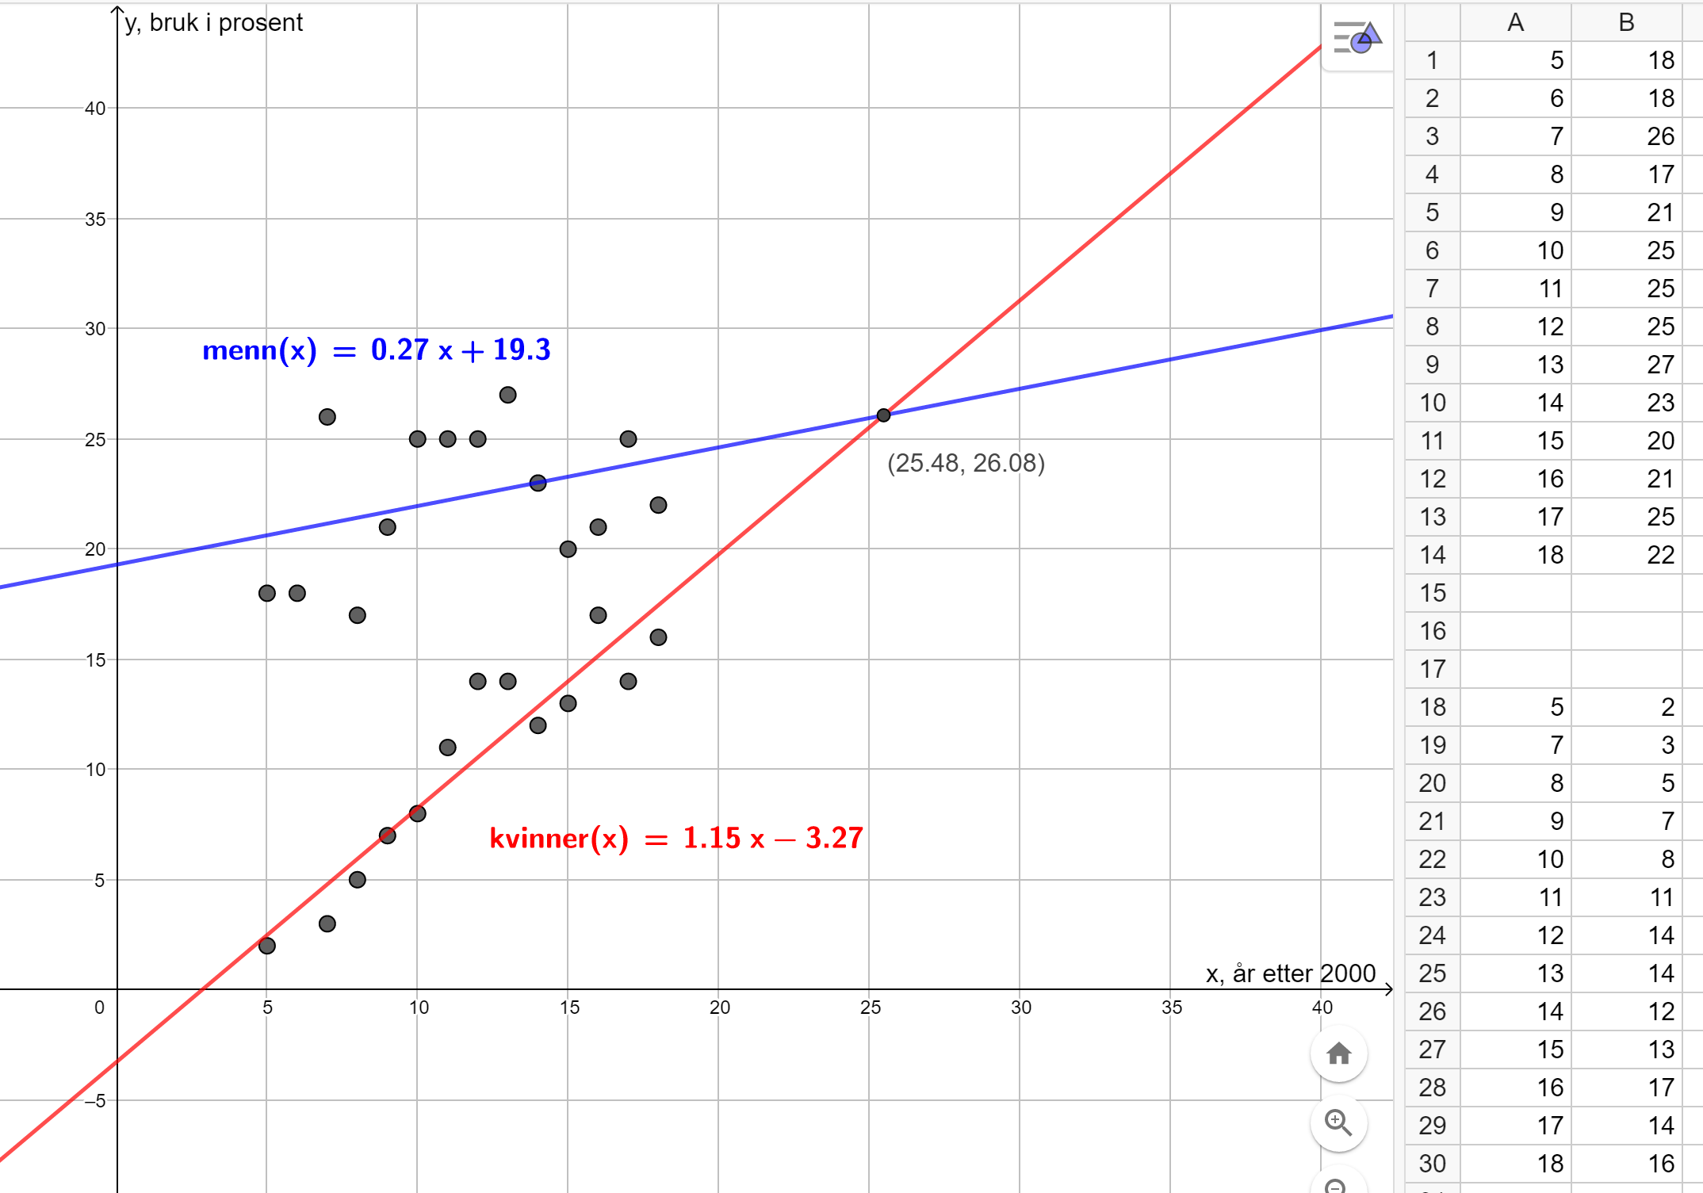
Regresjon med GeoGebra
I GeoGebra er regresjonslinjene funksjoner.
Skjæringspunktet viser at det i løpet av året 2025 vil være flere kvinner enn menn som bruker snus, hvis utviklingen fortsetter

Slide 23
Hvorfor er ikke uttrykkene like?
Excel starter først i 2007 med å tegne et diagrammet for kvinner. For året 2006 mangler det tall og tallet for 2005 blir ikke tatt med.
I GeoGebra blir det for kvinner tatt utgangspunkt i en tabell uten år 2006.

Slide 24
Sammenlign Excel og regnearket i GeoGebra
Excel er kanskje det mest brukte regnearket i skolen.
Det kan være en fordel å bli kjent med regnearket i GeoGebra.
Sammenlign disse to regnearkene, fordeler og ulemper.
Diskuter i gruppen

Slide 25
Excel GeoGebra
Enkelt å rette opp feil
Visuelt
Mange typer diagrammer er lett tilgjengelig
Lett å navngi diagrammer
Trendlinjer kan ikke brukes til videre arbeid
Man må bruke formelen til trendlinjen for videre arbeid
Enkelt å rette opp feil
Regresjon gir funksjoner som kan brukes på vanlig måte i Grafikkfelt
Lett å finne nye verdier i Grafikkfelt både x-verdier og y-verdier
Få muligheter til diagrammer

Slide 26
Oppsummering
Excel er best egnet til oppgaver om økonomi og statistikk og som inneholder diagrammer
Regnearket i GeoGebra er best egnet til oppgaver der man skal finne matematiske sammenhenger (for eksempel figurtall eller prognoser).

Slide 27
Planlegg egen undervisning
45 minutter

Slide 28
Dybdelæring med regneark
Forbered en undervisningsøkt der dere bruker regneark.
Start med et tomt regneark.
Bruk formler slik at regnearket blir dynamisk.
Dere kan ta utgangspunkt i en tabell fra SSB, bruke et eksempel fra artikkelen eller noe annet.
Bruk gjerne undervisningsnotatet til planleggingen.

Slide 29
Refleksjonsspørsmål
Etter å ha gjennomført undervisningen skal du reflektere over:
Hvilke elementer fra planleggingen fungerte spesielt godt og hva må du eventuelt arbeide videre med.
Var det de tekniske eller de matematiske utfordringene som eventuelt hindret elevene i å komme fram til en løsning?
Utfordret opplegget elevene på prinsippene for dybdelæring?

Slide 30
Dybdelæring – regneark D – Etterarbeid
Modul 4

Slide 31
Mål
Målet med denne modulen er at dere skal få erfare hvordan man kan utnytte de dynamiske egenskapene i et regneark til å oppnå dybdelæring.

Slide 32
Tidsplan for denne økta
Aktivitet | Tid
Erfaringsdeling etter utprøving | 30 minutter
Oppsummering | 20 minutter
Veien videre til neste modul | 10 minutter
Total tidsbruk | 60 minutter

Slide 33
Erfaringsdeling etter utprøving
30 minutter

Slide 34
Oppsummering i gruppen
Les gjennom notatene dine før dere setter dere sammen i gruppen fra forberedelsen.
Del og diskuter:
Hvilke elementer fra planleggingen fungerte spesielt godt og hva må du eventuelt arbeide videre med.
Var det de tekniske eller de matematiske utfordringene som eventuelt hindret elevene i å komme fram til en løsning?
Tok elevene i bruk de dynamiske egenskaper som formler, cellereferanser osv.?
Utfordret opplegget elevene på prinsippene for dybdelæring?
Hvordan kan bruken av regneark være til hjelp i arbeidet med dybdelæring?
Noter 2 – 3 punkter som dere vil dele i plenum.

Slide 35
Oppsummering
20 minutter

Slide 36
Oppsummering i plenum
Det kan være fint å ha noen eksempler fra gjennomføringen tilgjengelig.
Hver gruppe oppsummerer kort punktene fra gruppearbeidet.
Presenter innholdet i opplegget som er gjennomført.
Hvordan utfordret opplegget elevene på prinsippene for dybdelæring?
Gi hverandre tips til endringer.

Slide 37
Veien videre til neste modul
10 minutter

Slide 38
En gang til eller videre …..?
Bli enige om dere vil gjøre en ny utprøving av et opplegg med regneark
eller om dere vil gå videre til neste modul:
Dybdelæring – programmering:
Gjør A – Forarbeid før dere møter til B – Samarbeid

Slide 39
Lykke til videre

Slide 40
Kilder
Statistikkbanken, Statistisk sentralbyrå, https://www.ssb.no/statbank/list/royk/

